Slide 1

Aulas Senac
Desenvolvimento Web para Adolescentes
Pablo Garcia
FRONT END - CSS

Slide 2
O que é CSS?
CSS, ou Cascading Style Sheets (Folhas de Estilo em Cascata), é a linguagem usada para estilizar páginas da web.
Metáfora: O CSS é como o "guarda-roupa" da página: ele define o estilo, as cores e o visual, enquanto o HTML é o "corpo" que sustenta o conteúdo.
Onde é É usado em quase todos os sites, simples a redes sociais e lojas online.
Visual: Exemplo de código

Slide 3
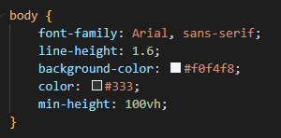
Sintaxe Básica do CSS
Seletor: Aponta qual elemento queremos estilizar (por exemplo, h1, p, .classe, #id).
Propriedade: Define o que será estilizado (por exemplo, color, font-size, background-color).
Valor: Determina como será estilizado, por exemplo, color: blue;, onde blue é o valor.
SELETOR

Slide 4
Sintaxe Básica do CSS
Seletor: Aponta qual elemento queremos estilizar (por exemplo, h1, p, .classe, #id).
Propriedade: Define o que será estilizado (por exemplo, color, font-size, background-color).
Valor: Determina como será estilizado, por exemplo, color: blue;, onde blue é o valor.
PROPRIEDADE

Slide 5
Sintaxe Básica do CSS
Seletor: Aponta qual elemento queremos estilizar (por exemplo, h1, p, .classe, #id).
Propriedade: Define o que será estilizado (por exemplo, color, font-size, background-color).
Valor: Determina como será estilizado, por exemplo, color: blue;, onde blue é o valor.
VALOR

Slide 6
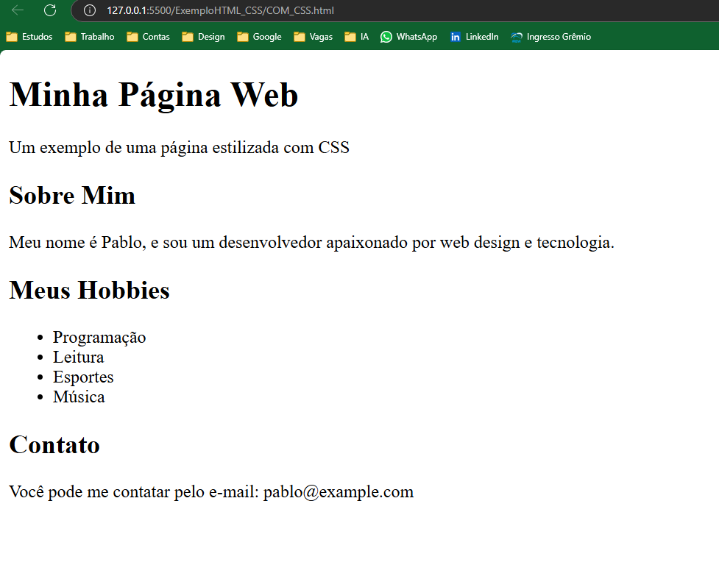
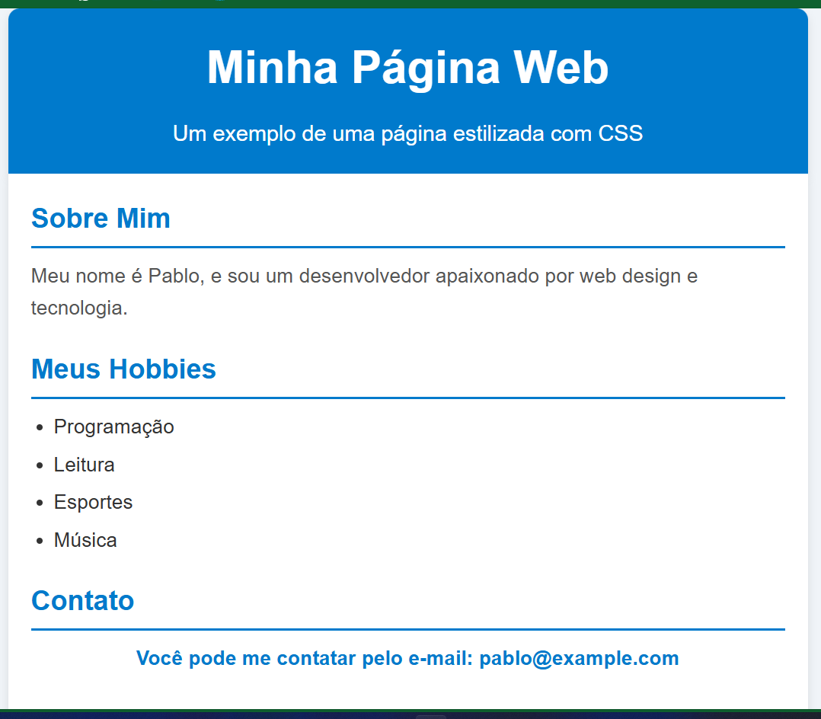
Exemplo de página, com e sem CSS

Slide 7
Ideias para CSS
https://www.w3schools.com/css/default.asp
https://m3.material.io/
https://material-foundation.github.io/material-theme-builder/
https://coolors.co/palettes/trending
https://cssbud.com/
https://www.cssmatic.com/

Slide 8
Obrigado
Desenvolvimento Web para Adolescentes
Pablo Garcia
FRONT END - CSS

